Slide 1
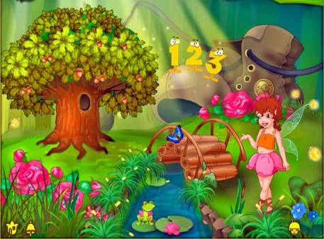
Ах, математика!
В стране математика живут замечательно
Прямая, окружность, угол и диагональ.
Работают в поле многоугольном.
Выращивают цифры ученикам.
Траву они косят по диагонали,
Цифры поливают углами.
Все дозреют дружно в пору
Прямиком отправят в школу.
Так, что вывод здесь такой:
Учись и знай ты всё порой.

Slide 2


Slide 3




Шоу - ринг «Ах, математика!»
Мы желаем успехов Вам…!

Slide 4
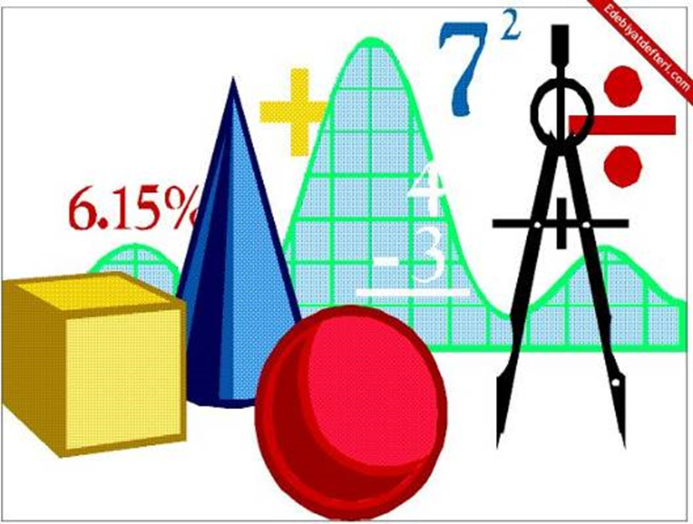
Ах, математика!
1 ринг

Slide 5

1-й конкурс
«Разминочный»

Slide 6

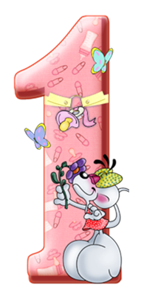

1
Назовите наименьшее натуральное число

Slide 7
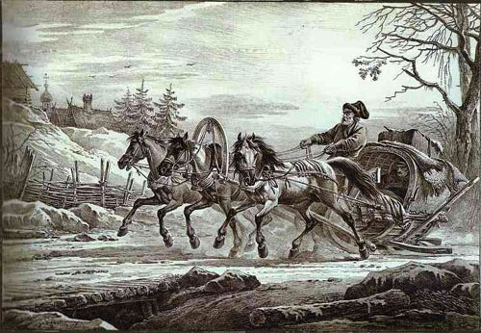
2
Бежала тройка лошадей.
Каждая лошадь пробежала 5 км. Сколько километров проехал ямщик?
5 км

Slide 8
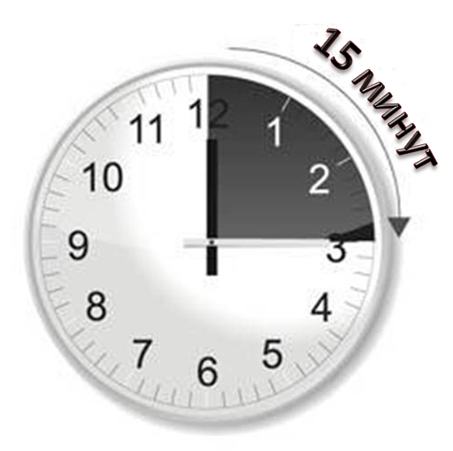
3
Чему равна одна четвертая часть часа?

Slide 9
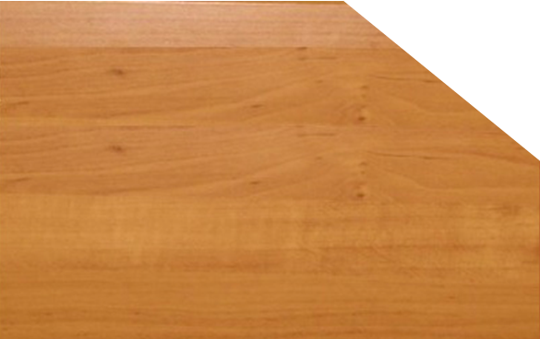
4
Крышка стола имеет 4 угла.
Один из них отпилили.
Сколько углов стало у крышки?
5 углов

Slide 10
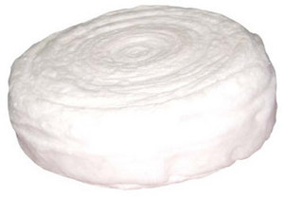
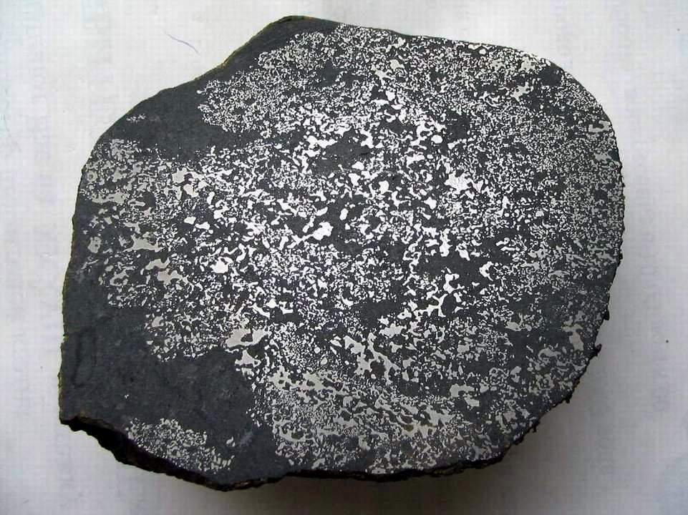
5
Что легче: один килограмм ваты или один килограмм железа?
Весят одинаково

Slide 11

6
Назовите наименьшее
четное число

Slide 12
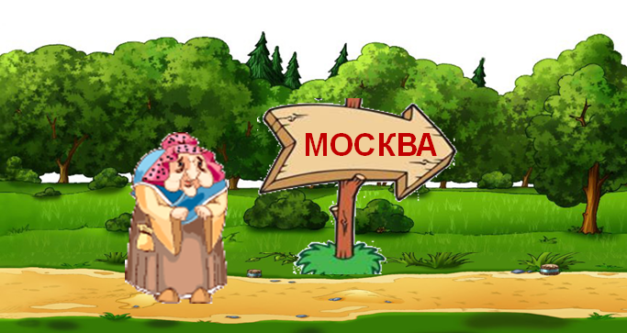
7
Шла старуха в Москву.
Навстречу ей три старика. Сколько человек шло в Москву?
Один человек - старуха

Slide 13
8
Даны числа: 0, 1, 2, 3, 4, 5, 6, 7, 8, 9. Что больше: их сумма или произведение?
Сумма, так как
произведение равно 0

Slide 14
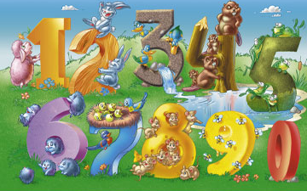
9
Сколько существует цифр?
Десять

Slide 15
10
Сколько треугольников на чертеже?
12

Slide 16
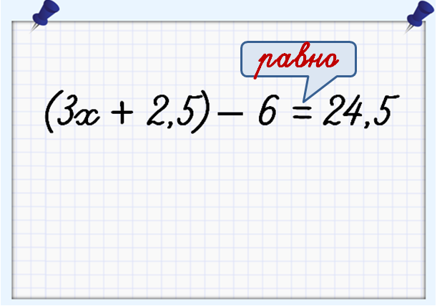
11
Уравнение
обязательно содержит этот знак

Slide 17
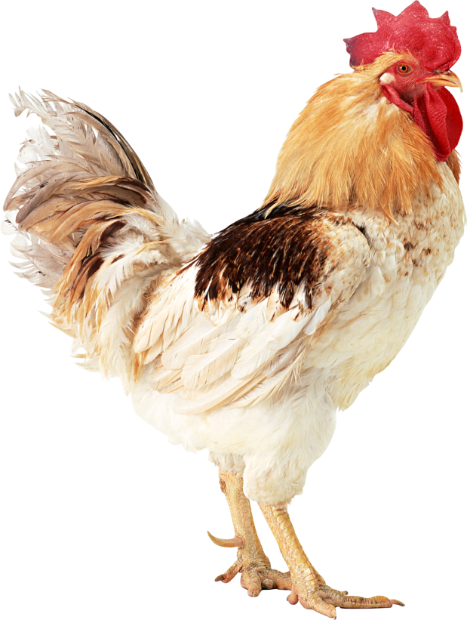
12
Петух, стоя на одной ноге
весит 3 кг. Сколько он весит,
стоя на двух ногах?
3 кг

Slide 18
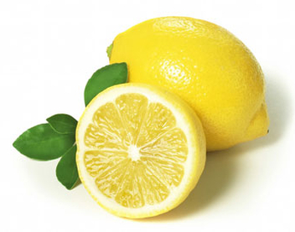
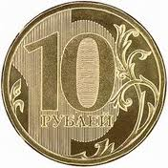
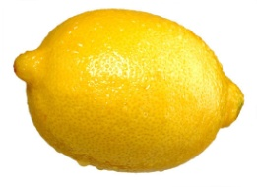
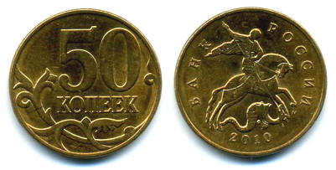
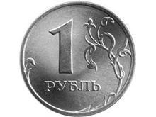
13
Полтора лимона
стоят полтора рубля.
Сколько стоят десять лимонов?

Slide 19
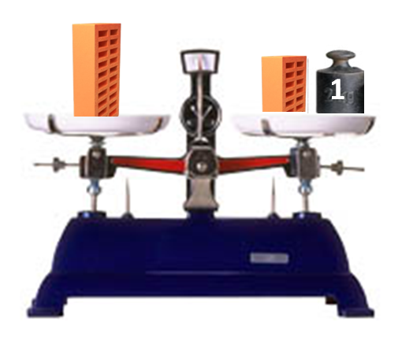
14
На одной чаше весов кирпич, а на другой половина такого же кирпича и гиря в 1 кг.
Весы в равновесии.
Сколько весит кирпич?
2 кг

Slide 20
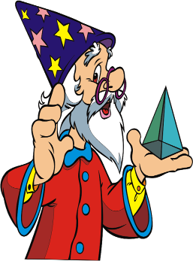
Ах, математика!

Slide 21
Ах, математика!

Slide 22
2-й конкурс
«Разгадай ребус»

Slide 23




КОСА
ТУЧА
АИСТ
ТИГР

Slide 24
Эрудированный математик
Поздравляем победителя первого ринга!

Slide 25
Ах, математика!
2 ринг

Slide 26
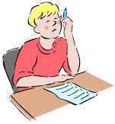
1-й конкурс
«Пословицы с математической начинкой»

Slide 27
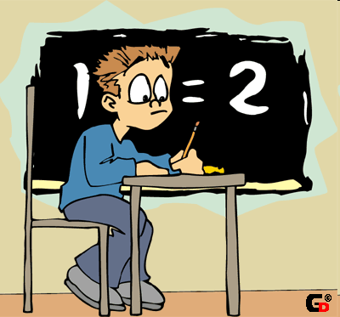
2-й конкурс
«Арифметические загадки»
2-й конкурс
«Арифметические загадки»

Slide 28
Рекламная
математическая пауза

Slide 29
Эрудированный математик
Поздравляем победителя второго ринга!

Slide 30
Ах, математика!
3 ринг

Slide 31
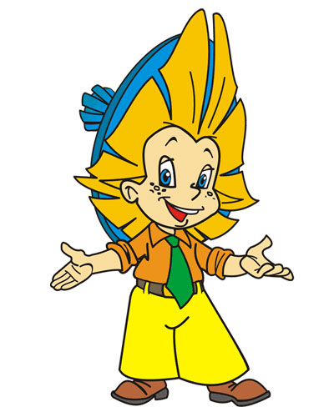

1-й конкурс
«Шуточные задачки»

Slide 32
1) Пожарных учат надевать штаны за три секунды. Сколько штанов успеет надеть хорошо обученный пожарный за 1 минуту?
2) В бублике одна дырка, а в кренделе в 2 раза больше. На сколько меньше дырок в 7 бубликах, чем в 12 кренделях?
3) Рост Кати 1 м 75 см. Вытянувшись во весь рост, она спит под одеялом, длина которого 155 см. Сколько сантиметров Кати торчит из-под одеяла?
4) Сколько дырок окажется в клеёнке, если во время обеда 12 раз проткнуть её вилкой с 4 зубчиками?
5) На уроке присутствовали учащиеся, у которых было 56 ушей, у учительницы на 54 уха меньше. Сколько всего ушей можно насчитать во время урока?
6) Допустим, что ты решил прыгнуть в воду с высоты 8 метров. И, пролетев 5 метров, передумал. Сколько метров придётся тебе ещё лететь поневоле?
7) Младенец Кузя орёт как резаный 5 часов в сутки. Спит, как убитый 16 часов в сутки. Остальное время младенец Кузя радуется жизни всеми доступными ему способами. Сколько часов в сутки младенец Кузя радуется жизни?
8) Кощей Бессмертный родился в 1123 г, а паспорт получил лишь в 1936 г. Сколько лет прожил он без паспорта.
9) Голодный Вася съедает за 9 минут 3 батончика, сытый Вася тратит на 3 батончика 15 минут. На сколько минут быстрее управляется с одним батончиком голодный Вася?
10) Кто окажется тяжелее после ужина: первый – людоед, который весил до ужина 48 кг и на ужин съел второго людоеда или второй, который весил 52 кг и съел первого.
11) У осьминога 8 ног. Тремя парами ног он крепко держит трёх водолазов. Сколько ног бездельничали у осьминога?

Slide 33
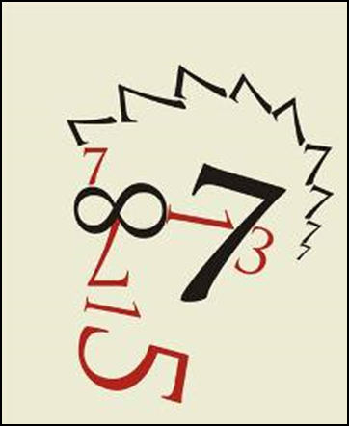
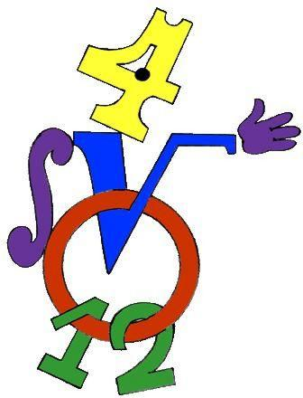
2-й конкурс
«Творческий»

Slide 34
Эрудированный математик
Поздравляем победителя третьего ринга!

Slide 35
Ах, математика!

Slide 36
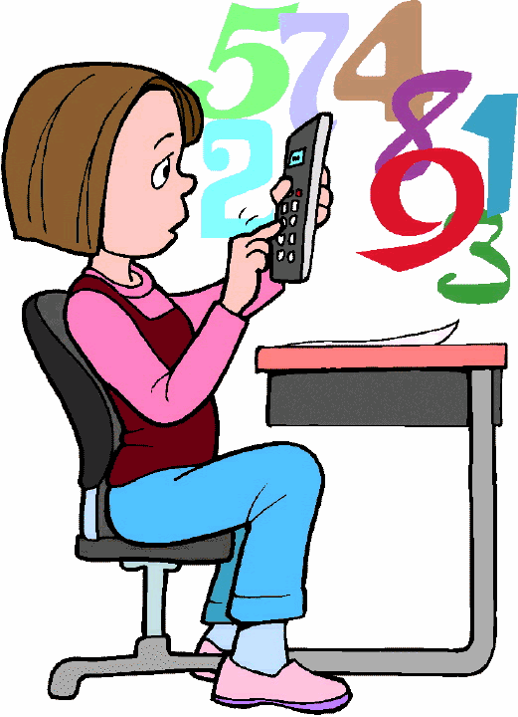
Заключительный конкурс
«Обгонялки»

Slide 37


Поздравляем самого эрудированного математика!

Slide 38
Наступила пора расставания,
С миром чисел, чудес и побед.
Вы усердно решали и слушали.
А мы, подумав, решили:
«Все сидящие здесь молодцы!»
Да! Математику нам нужно знать!
Ведь без неё мы кто! Природы дети!
А с ней творцы, создатели чудес!
Она в познании, будто солнце светит,
А без неё познание – тяжкий крест!
Так пусть мир чисел, формул, теорем,
Гипотез, лемм и аксиом прекрасных,
Нам другом будет, без исключения всем!
Чтоб всё в природе стало ясным и понятным!

Slide 39

Спасибо всем!
До новых встреч!

